Slide 1
HRANA NA VRATA
"Home is wherever I'm with food."

Slide 2
Naš tim
ALADIN RAMIĆ
NEJRA DRAKOVAC
AMINA VEJSELOVIĆ
FATIMA
KENDIĆ

Slide 3
UVOD
Kupci mogu iz komfora svog doma, sa planine ili posla kroz ovakav sistem, naručiti bilo koju vrstu hrane iz ponude restorana uz mogućnost gotovinskog ili online plaćanja.

Slide 4
Ciljevi
da se tradicionalni način pisanja porudžbina zamijeni računarskim sistemom,
da se olakša kupcu proces naručivanja,
ušteda vremena,
te da se baza podataka može lahko integrisati sa ostalim tehnologijama
HRANA NA VRATA

Slide 5
Korisnički zahtjevi
Brzo pretraživanje po jelima i restoranima:
mogućnoćnost pristupa lokaciji korisnika za naručivanje bilo kojeg obroka iz najbližeg restorana u kratkom vremenu.
Kupci će posjetiti web stranicu, provjeriti ima li
stavki dostupnih u meniju, naručiti jednu ili više stavki
Pristup informacijama o statusu narudžbe u stvarnom
vremenu (prihvaćeno, pripremljeno, kurir na putu).
Prikladan način plaćanja
Rezencija: Mogućnost povratne informacije, žalbe kao
i pohvale.

Slide 6
Tehnički zahtjevi
Automatizirano praćenje usluge dostave
Sve aktivnosti evidentirati će se u bazi podataka.
Za pouzdanu uslugu dostave s logistikom potreban je velik napor uložen u softver na serverskoj strani.
Sposobnost obrađivanja konkurentnih zahtjeva.
Održavanje i aktualiziranje dokumentacije.
Poboljšanje i ažuriranje sistema.

Slide 7
Funkcionalni zahtjevi
Registracija, te prijava u sistem svih učesnika sistema.
Korisnik pretražuje restorane na osnovu unesenog grada u kojem se nalazi.
Kupac ima mogućnost pregleda dosadašnjih naružbi.
Odabir restorana, kretanje kroz meni restorana.
Odabir stavke i njenih karakteristika(količina, prilozi).
Dodavanje stavke trenutnoj narudžbi, uklanjanje stavke.
Kupac ima mogućnost pregleda narudžbe prije konačnog slanja.
Izbor načina plaćanja i prijem notifikacije o potvrdi naružbe.
Omogućavanje prikaza računa, i identikacije narudžbe od strane sistema.
Nakon plaćanja naružbe, kupac se može odjaviti ili pratiti status svoje narudžbe.
Zaposlenici imaju mogućnost ažuriranja, izmjene, brisanja, dodavanja menija, jela, kao i njihovih cijena.

Slide 8
Nefunkcionalni zahtjevi
User- friendly
Zahtjevi u pogledu performansi i sigurnosti:
Sistem će korisnicima prikazati poruku potvrde narudžbe u roku od 5 sekundi nakon što korisnik sistemu dostavi informacije.
Ako je veza između korisnika i sistema prekinuta prije nego što se narudžba potvrdi ili otkaže, sistem će omogućit korisniku povrat nepotpune narudžbe za odobravanje ili uređivanje.
Sve web stranice koje generira sistem moraju se u potpunosti preuzeti za najviše 8 sekundi putem modemske veze od 40 KBps
Sve mrežne transakcije koje uključuju finansijske podatke, kao i podaci
za identifikaciju korisnika biti će enkriptovani.
Sistem dopušta samo određenim zaposlenim koji se nalaze na popisu autorizovanih upravitelja da stvaraju ili uređuju jelovnike,

Slide 9
Intervju
Intervju smo obavili s uposlenikom (dispečerom) sistema Korpa.ba koji nam je izašao u susret, Adijem Zajkovićem. Dakle, saznali smo koji su to zadaci kurira, odnosno dostavljača:
citiramo: "Kurir se prijavljuje u smjenu i dobija narudžbe. Na terenu je i susreće se sa osobljem restorana i kupcima. Njegovo radno mjesto je automobil. Glavni zadatak kurira je da hrana dođe topla, čitava i na vrijeme kod kupca, da bude kulturan i pozitivan."

Slide 10
te koji su zadaci samog dispečera:
citiramo: " Kroz aplikaciju kupac pravi narudžbu koja dolazi u sistem dispečera. Dispečeri odobravaju narudžbe, provjeravaju ih i obavještavaju kupce o eventualnim problemima. Također su i korisnička podrška i pomoć kuririma ukoliko im je pomoć potrebna. Primaju pozive od kupaca i rješavaju probleme i sve ostalo sto je potrebno, pozive od restorana, tj. partnera i njihova su podrška ukoliko im treba pomoć sa korpa aplikacijom ili narudžbom."

Slide 11
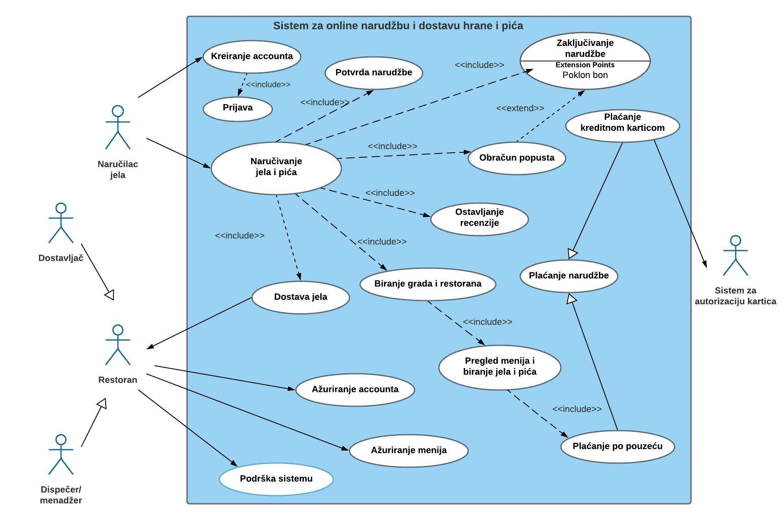

Slide 12
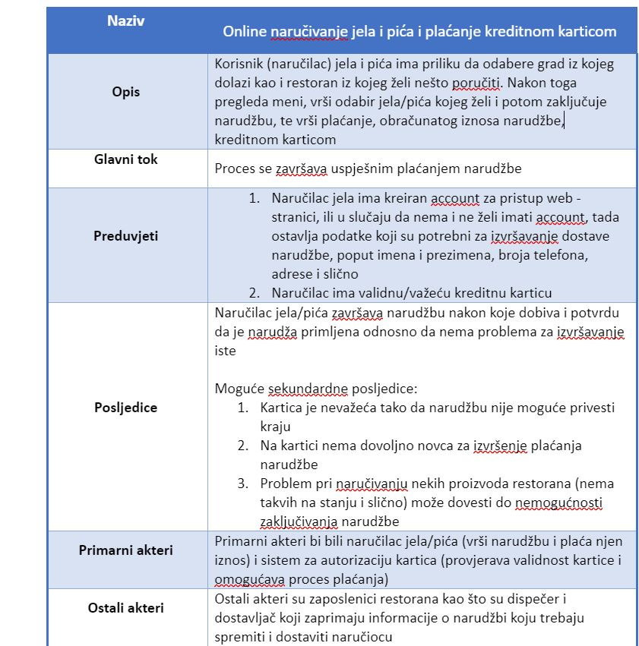
+

Slide 13
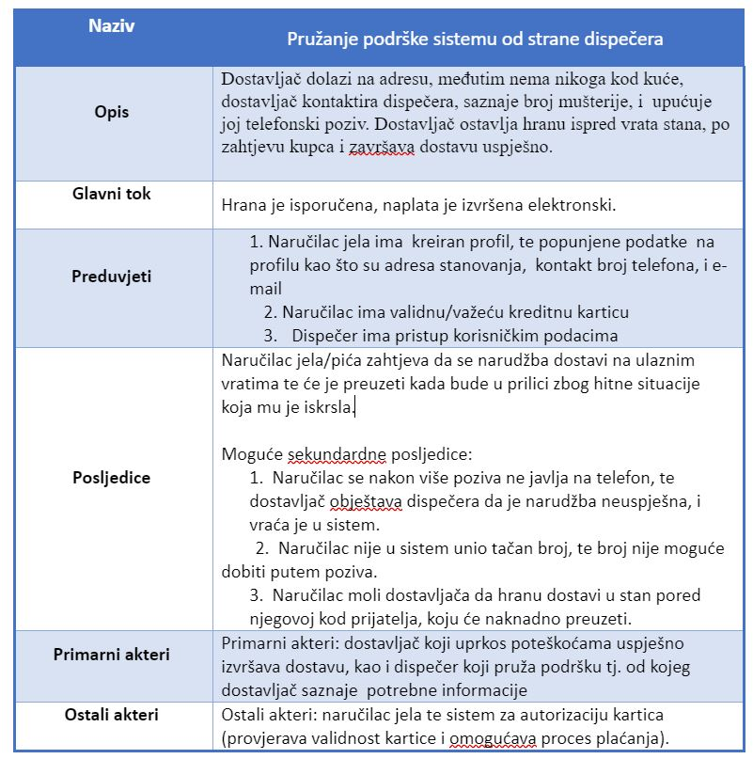
+

Slide 14
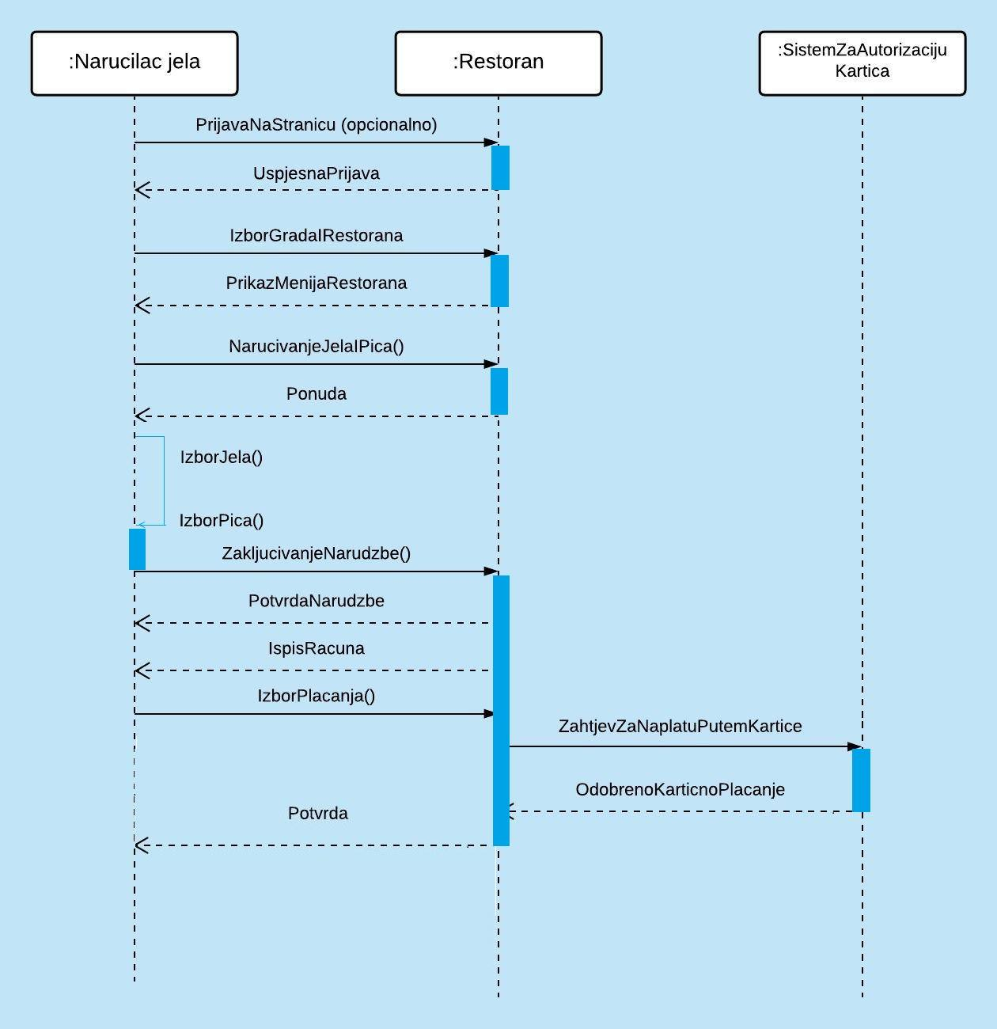

Slide 15
HVALA NA PAŽNJI!
“Zdravlje na usta ulazi!”

